Slide 1

Introdução a Banco de NoSQL
Pâmela Apolinário Borges
Engenheira de Software
@pamelaapborges - Linkedin

Slide 2
Objetivo Geral
O objetivo geral do curso é fornecer uma introdução aos Bancos de Dados não relacionais e desenvolver habilidades na criação, modelagem e consulta no MongoDB

Slide 3
Pré-requisitos
Computador com acesso a internet
Instalação do Compass
Notes:
Liste aqui os pré-requisitos para o tema, desde configurações do ambiente até as noções básicas necessárias para uma melhor assimilação do conteúdo.

Slide 4
Conteúdo Programático
Conceitos básicos dos bancos de dados não relacionais
Visão geral dos tipos de NoSQL: Key-Value, Document, Column, Graph
Notes:
Sumarize aqui os conteúdos/assuntos que serão abordados durante o curso. Caso o seu curso tenha poucas vídeoaulas, no máximo 06, pode listá-las e então comente tecnicamente o conteúdo que será abordado. Caso o seu curso possua mais de 6 vídeoaulas, sugerimos agrupá-las em assuntos maiores para comentar especialmente neste slide.

Slide 5
Conteúdo Programático
Introdução ao MongoDB: Configuração no Atlas
Modelagem de dados usando documentos
Operações CRUD
Operadores Lógicos e de comparação
Projeção, ordenação, limitação e paginação
Notes:
Sumarize aqui os conteúdos/assuntos que serão abordados durante o curso. Caso o seu curso tenha poucas vídeoaulas, no máximo 06, pode listá-las e então comente tecnicamente o conteúdo que será abordado. Caso o seu curso possua mais de 6 vídeoaulas, sugerimos agrupá-las em assuntos maiores para comentar especialmente neste slide.

Slide 6
Conteúdo Programático
Introdução ao Redis
Operações Basicas no Redis
Notes:
Sumarize aqui os conteúdos/assuntos que serão abordados durante o curso. Caso o seu curso tenha poucas vídeoaulas, no máximo 06, pode listá-las e então comente tecnicamente o conteúdo que será abordado. Caso o seu curso possua mais de 6 vídeoaulas, sugerimos agrupá-las em assuntos maiores para comentar especialmente neste slide.

Slide 7

Conceitos básicos dos bancos de dados não relacionais
Introdução aos Bancos de Dados Não Relacionais

Slide 8
O que é um Banco de Dados não relacional?
Termo correto: NOT Only SQL
Não seguem modelo de tabelas e relacionamentos
Projetados para lidar com alto volume de dados, alta escalabilidade
Alta flexibilidade na estrutura de dados
Eles são amplamente utilizados em cenários onde a consistência imediata dos dados não é crítica

Slide 9
Diferenças
SQL | NoSQL
Modelo de dados fixo | Modelo de dados flexivel
Escalabilidade vertical (hardware) | Escalabilidade horizontal
Transações ACID 100% | Transações ACID ausentes total ou parcial
LInguagem de consulta SQL | Cada SGBD tem sua própria

Slide 10
Vantagens dos bancos de dados NoSQL
Flexibilidade na modelagem
Alta escalabilidade
Melhor desempenho em cenário de consulta intensiva
Tolerância a falhas

Slide 11
Desvantagens dos bancos de dados NoSQL
Menor consistência de dados imediata
Menor suporte a consultas complexas ** depende do SGBD

Slide 12
Links Úteis
Referências:
https://www.oracle.com/br/database/nosql/what-is-nosql
Notes:
Adicione aqui links úteis como o Repositório no GitHub, Documentação Oficial, Referências e materiais complementares.

Slide 13
Visão geral dos tipos de NoSQL
Introdução aos Bancos de Dados Não Relacionais

Slide 14
Tipos
Key-Value
Documento
Coluna
Grafos
entre outros…

Slide 15
Key-Value > Chave Valor
Armazena dados como pares de chave e valor, onde cada chave é um identificador único para acessar o valor correspondente
Exemplo de SGBD: Redis, Riak, Amazon DynamoDB
Uso: Um site pode usar um banco de dados Redis para armazenar informações de sessão de usuário

Slide 16
Document > Documento
Armazenam dados em documentos semiestruturados, geralmente em formato JSON ou BSON
Exemplo de SGBD: MongoDB, Couchbase, Apache CouchDB
Uso: Um catálogo de e-commerce pode usar o MongoDB para armazenar informações de produtos, como nome, descrição, preço e atributos adicionais.

Slide 17
Coluna
Armazenam dados em formato de colunas, o que permite alta escalabilidade e eficiência em determinados tipos de consultas
Exemplo de SGBD: Apache Cassandra, ScyllaDB, HBase
Uso: Um sistema de registro de aplicativos pode usar o Apache Cassandra para armazenar registros de log.

Slide 18
Grafo
Armazenar e consultar dados interconectados, onde os relacionamentos entre os dados são tão importantes quanto os próprios dados
Exemplo de SGBD: Neo4j, Amazon Neptune, JanusGraph
Uso: Uma rede social pode usar o Neo4j para armazenar os perfis dos usuários e suas conexões, permitindo consultas eficientes para encontrar amigos em comum.

Slide 19
Links Úteis
Referências:
https://www.oracle.com/br/database/nosql/what-is-nosql
Notes:
Adicione aqui links úteis como o Repositório no GitHub, Documentação Oficial, Referências e materiais complementares.

Slide 20
Introdução ao MongoDB
Introdução aos Bancos de Dados Não Relacionais

Slide 21
O que é o MongoDB
Banco de dados NoSQL orientado a documentos.
Grandes volumes de dados, escalabilidade horizontal e modelagem flexível.
Não exige um esquema
Permite que os documentos sejam armazenados em formato BSON (Binary JSON), proporcionando uma estrutura semiestruturada.

Slide 22
Vantagens
Flexibilidade na modelagem de dados.
Escalabilidade horizontal para lidar com grandes volumes de dados.
Consultas ricas e suporte a consultas complexas.
Alta disponibilidade e tolerância a falhas.
Comunidade ativa e recursos de suporte.

Slide 23
Desvantagens
Menor consistência imediata em comparação com bancos de dados relacionais.
Consultas complexas podem exigir um maior conhecimento e planejamento adequado.
Maior consumo de espaço de armazenamento em comparação com bancos de dados relacionais devido à flexibilidade dos documentos.

Slide 24
Onde o MongoDB é usado
Aplicações web: Onde a flexibilidade e a escalabilidade são cruciais para lidar com volumes variáveis de dados.
Análise de big data: Análise de grandes volumes de dados não estruturados ou semiestruturados, fornecendo uma plataforma para armazenar e processar esses dados.
Armazenamento de dados semiestruturados: Permite a inserção de documentos com estruturas diferentes em uma mesma coleção.

Slide 25
Onde o MongoDB é usado
Casos de uso de geolocalização: Com suas funcionalidades de consulta geoespacial, é adequado para casos de uso que envolvem dados baseados em localização, como aplicativos de mapeamento e rastreamento.

Slide 26
Links Úteis
Referências:
https://www.mongodb.com/docs/manual/introduction/
Notes:
Adicione aqui links úteis como o Repositório no GitHub, Documentação Oficial, Referências e materiais complementares.

Slide 27
Instalação e configuração do MongoDB (Atlas)
Introdução aos Bancos de Dados Não Relacionais

Slide 28
MongoDB Atlas
https://cloud.mongodb.com/

Slide 29
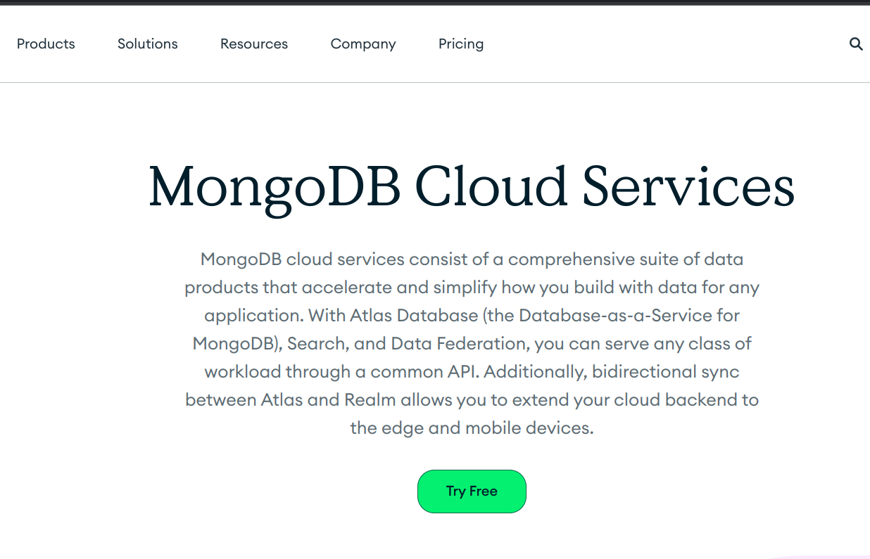
Criando sua conta

Slide 30
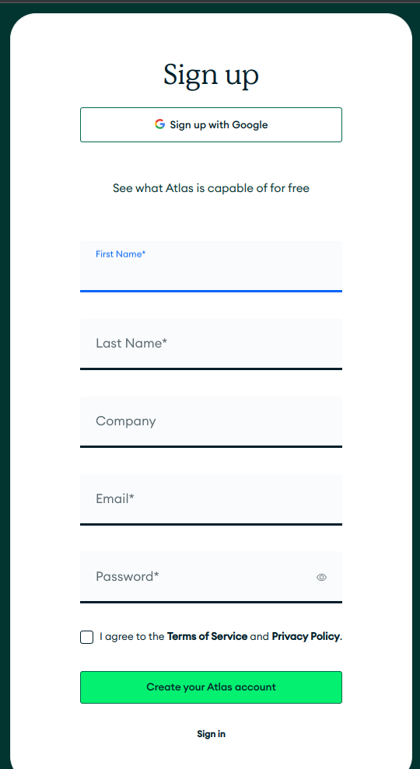

Slide 31
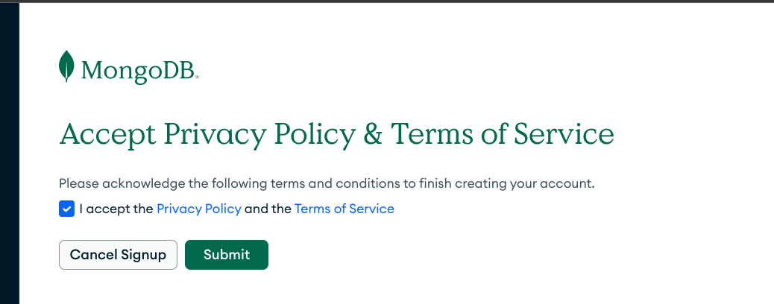

Slide 32
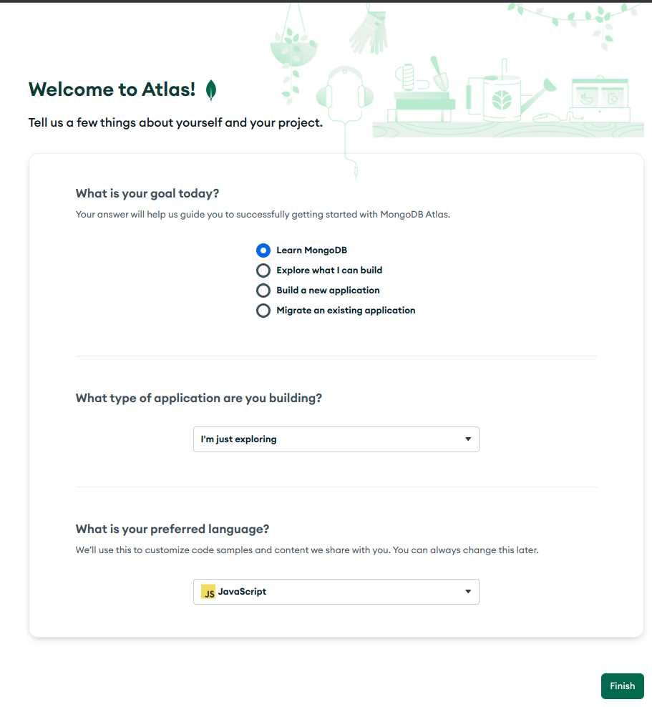
Configurando a conta

Slide 33
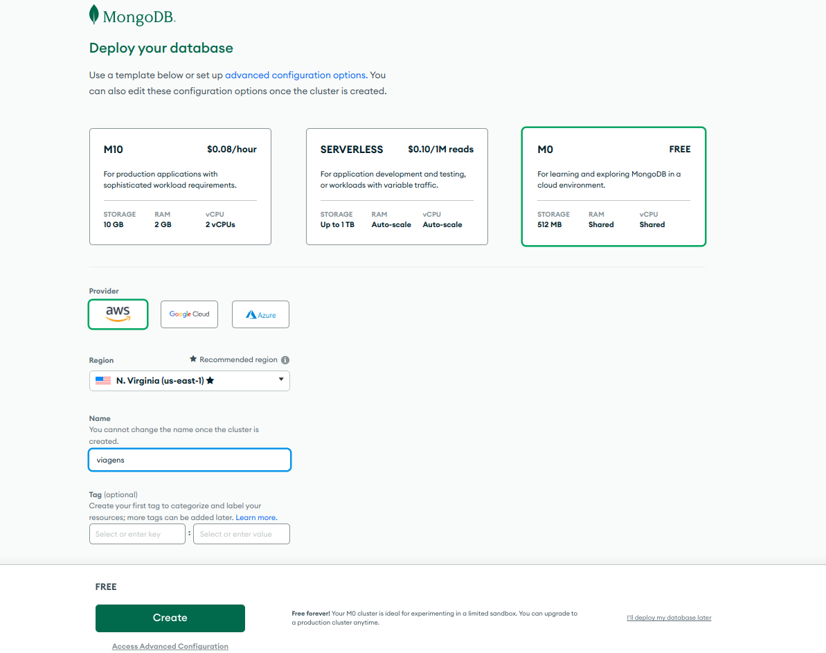
Criando o Database

Slide 34
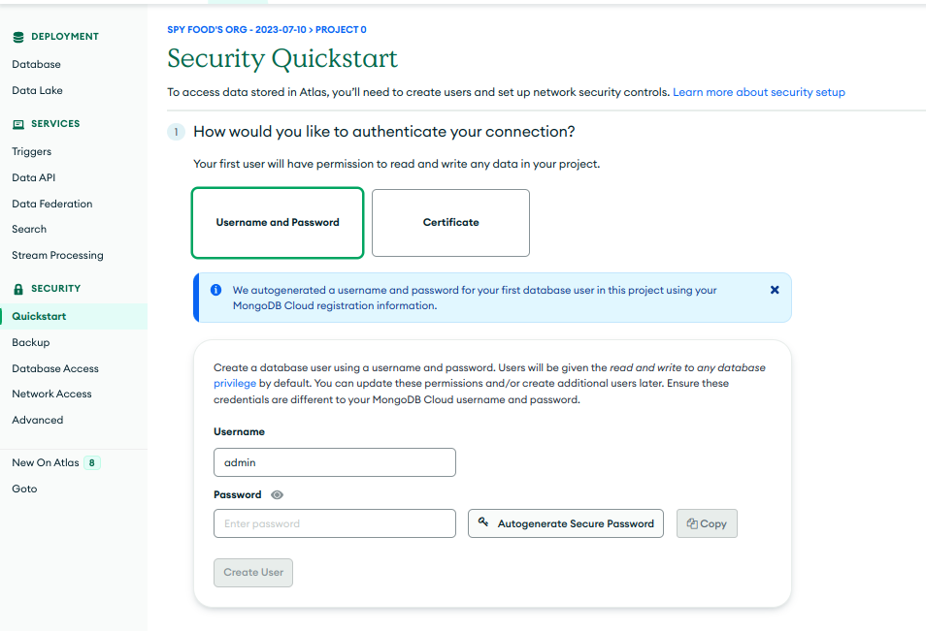
Criando o usuário

Slide 35
Links Úteis
Referências:
https://www.mongodb.com/docs/atlas/getting-started/
Notes:
Adicione aqui links úteis como o Repositório no GitHub, Documentação Oficial, Referências e materiais complementares.

Slide 36
Modelagem de dados usando documentos
Introdução aos Bancos de Dados Não Relacionais

Slide 37
Estrutura do MongoDB
Documento
Coleção
Coleção
Database

Slide 38
Coleções
Agrupamento lógico de documentos
Não exige esquema ou que os documentos tenham a mesma estrutura

Slide 39
Características:
Os nomes das coleções devem seguir algumas regras:
Devem começar com uma letra ou um underscore (_).
Podem conter letras, números ou underscores.
Não podem ser vazios.
Não podem ter mais de 64 bytes de comprimento.

Slide 40
Documentos:
São armazenados em documentos BSON (Binary JSON), que são estruturas flexíveis e semiestruturadas.
Cada documento possui um identificador único chamado "_id"
É composto por pares de chaves e valores.

Slide 41
Documentos:
Tamanho máximo: Cada documento no MongoDB pode ter um tamanho máximo de 16 MB
Aninhamento de documentos
Flexibilidade na evolução do esquema

Slide 42
Tipos de Dados Simples
String
Number
Boolean
Date
Null
ObjectId

Slide 43
Tipos de Dados Complexas
Array
Documento Embutido (Embedded Document)
Referência (Reference)
GeoJSON

Slide 44
Estrutura de um documento
{
_id: ObjectId(“”),
“nome_campo”: “valor_campo”,
…
}

Slide 45
Modelagem da estrutura do Usuário e Destinos
https://jsonformatter.curiousconcept.com/

Slide 46
Links Úteis
Referências:
https://www.mongodb.com/docs/manual/reference/bson-types/
https://www.mongodb.com/docs/manual/reference/geojson/#std-label-geojson-point
Notes:
Adicione aqui links úteis como o Repositório no GitHub, Documentação Oficial, Referências e materiais complementares.

Slide 47
Estratégias de modelagem de dados eficientes e escaláveis
Introdução aos Bancos de Dados Não Relacionais

Slide 48
Modelagem orientada por consultas
A modelagem de dados no MongoDB deve ser orientada pelas consultas que serão realizadas com mais frequência

Slide 49
Inner Documents
No MongoDB, é comum denormalizar os dados para evitar operações de junção (join) custosas. Isso significa que os dados relacionados podem ser armazenados juntos em um único documento, em vez de serem distribuídos em várias coleções.

Slide 50
Inner Documents
No MongoDB, é comum denormalizar os dados para evitar operações de junção (join) custosas. Isso significa que os dados relacionados podem ser armazenados juntos em um único documento, em vez de serem distribuídos em várias coleções.

Slide 51
Modelar usuário com estratégia desnormalizada
https://jsonformatter.curiousconcept.com/

Slide 52
Quando usar
Os dados aninhados são específicos para o documento pai.
Os dados aninhados são sempre acessados juntamente com o documento pai.
A cardinalidade do relacionamento é um-para-muitos (um usuário pode ter várias reservas).

Slide 53
Quando NÃO usar
Se os dados aninhados precisarem ser consultados e atualizados independentemente do documento pai, é mais adequado utilizar coleções separadas.

Slide 54
Referências
Forma de relacionar os documentos entre si.

Slide 55
Modelar usuário com estratégia de referência
https://jsonformatter.curiousconcept.com/

Slide 56
Quando usar
Os dados têm seu próprio significado e podem ser acessados independentemente do documento pai.
Os dados têm uma cardinalidade mais alta (por exemplo, vários usuários podem ter reservas).

Slide 57
Quando NÃO usar
Se os dados aninhados precisarem ser consultados e atualizados independentemente do documento pai, é mais adequado utilizar coleções separadas.

Slide 58
Links Úteis
Referências:
https://www.luiztools.com.br/post/padroes-para-modelagem-de-dados-documentos-em-mongodb/
Notes:
Adicione aqui links úteis como o Repositório no GitHub, Documentação Oficial, Referências e materiais complementares.

Slide 59
Operações no MongoDB
Introdução aos Bancos de Dados Não Relacionais

Slide 60
Instalação do Compass
https://www.mongodb.com/docs/compass/master/install/

Slide 61
Criando um DataBase
use {{nome_do_banco}}
Enquanto o database não tiver uma collection ele não será apresentado na lista

Slide 62
Criando uma collection
db.createCollection("usuarios")
db.createCollection("destinos")

Slide 63
Inserindo Documentos
db.usuarios.insertOne({ });
db.usuarios.insertMany([{ }]);

Slide 64
Consultando Documentos
db.usuarios.find({})
db.usuarios.findOne({});
db.usuarios.findOneAndUpdate({ }, {}); db.usuarios.findOneAndDelete({});

Slide 65
Atualizando Documentos
db.usuarios.updateOne()
db.usuarios.updateMany()
db.usuarios.replaceOne()

Slide 66
Operadores de Update
$inc
$push
$set
$unset $rename
https://www.mongodb.com/docs/manual/reference/operator/update/

Slide 67
Excluindo Documentos
db.usuarios.deleteOne({ });
db.usuarios.deleteMany({ });

Slide 68
Código
https://github.com/pamelaborges/dio-db-nosql

Slide 69
Links Úteis
Referências:
https://www.mongodb.com/docs/manual/reference/method/db.collection.find/
https://www.mongodb.com/docs/manual/reference/method/db.collection.findAndModify/
https://www.mongodb.com/docs/manual/reference/method/db.collection.findOne/
https://www.mongodb.com/docs/v6.0/tutorial/insert-documents/
Notes:
Adicione aqui links úteis como o Repositório no GitHub, Documentação Oficial, Referências e materiais complementares.

Slide 70
Consultas simples: Operadores
Introdução aos Bancos de Dados Não Relacionais

Slide 71
Igualdade
Realizar consultas baseadas em um valor específico para um campo.
db.usuarios.find({ “endereco.cidade”: "São Paulo" })

Slide 72
Operadores Lógicos
Realizar consultas baseadas em um valor específico para um campo.
$and
$or
$not

Slide 73
Operadores Comparação
$eq: ==
$ne: !=
$gt: >
$gte: >=
$lt: <
$lte: <=
$in: []
$nin: []

Slide 74
Projeções
Definir quais campos devem ser retornados em uma consulta.

Slide 75
Ordenação
Ordenar os resultados de uma consulta com base em um ou mais campos.

Slide 76
Limitação
Limitar o número de documentos retornados em uma consulta.

Slide 77
Paginação
db.usuarios.find().skip(10).limit(5)

Slide 78
Código
https://github.com/pamelaborges/dio-db-nosql

Slide 79
Links Úteis
Referências:
https://www.mongodb.com/docs/manual/reference/operator/query/
Notes:
Adicione aqui links úteis como o Repositório no GitHub, Documentação Oficial, Referências e materiais complementares.

Slide 80
Breve apresentação do Redis
Introdução aos Bancos de Dados Não Relacionais

Slide 81
O que é o Redis?
O Redis é um sistema de armazenamento de dados em memória de alto desempenho.

Slide 82
Principais Características do Redis
Armazenamento em Memória
Estrutura de Dados Versátil
Operações Atômicas
Cache de Alto Desempenho
Pub/Sub (Publicação/Assinatura)

Slide 83
Principais Utilizações do Redis
Cache de Dados
Filas de Mensagens
Contagem de Acessos e Estatísticas em Tempo Real
Gerenciamento de Sessões
Cache de Resultados de Consultas

Slide 84
Principais Comandos
SET
GET
DEL
EXISTS
KEYS
INCR
DECR

Slide 85
Exemplos
https://try.redis.io/

Slide 86
Links Úteis
Referências:
https://redis.io/docs/
Notes:
Adicione aqui links úteis como o Repositório no GitHub, Documentação Oficial, Referências e materiais complementares.

Slide 87
Dúvidas?
> Fórum/Artigos - https://web.dio.me/articles

